Slide 1
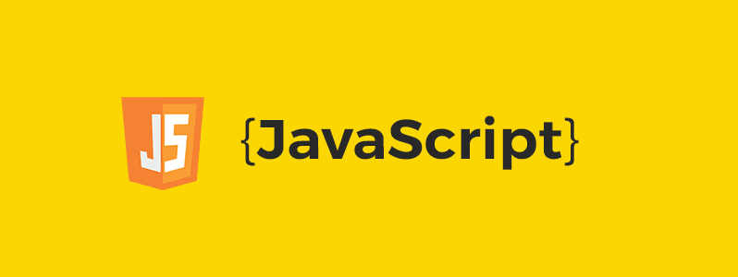
Eventos en JavaScript
Link a la presentación
Prof. Ramiro Estigarribia

Slide 2
🧠¿Qué son los Eventos?
Los eventos son "cosas" que les suceden cuando interactuamos con los sitios.
JavaScript puede "reaccionar" a estos eventos.
Aquí hay algunos ejemplos de eventos:
Una página web HTML ha terminado de cargarse.
Se cambió un campo de entrada HTML.
El usuario hizo click en un botón HTML.

Slide 3
Agregar Eventos en HTML
Probar el código: https://w3schools.com
Cuando sucede un evento, es posible que desee hacer algo.
Se puede ejecutar código cuando se detectan eventos:
<elemento evento="some JavaScript">
<button onclick="document.getElementById('demo').innerHTML = Date()">The time is?</button>

Slide 4
this.innerHTML
Probar el código: https://w3schools.com
En el ejemplo anterior, el código JavaScript cambia el contenido del elemento con id="demo".
En el siguiente ejemplo, el código cambia el contenido de su propio elemento (usando this.innerHTML):
<button onclick="this.innerHTML = Date()">The time is?</button>

Slide 5
Llamando a Funciones
Probar el código: https://w3schools.com
El código JavaScript puede tener varias líneas de código.
En estos casos es común ver atributos de eventos llamando a funciones:
<button onclick="MostrarFecha()">The time is?</button>

Slide 6
Actividad 1: Evento onclick
Actividad: Implementar, comprender y personalizar el código en Visual Studio Code y compartir. (5 minutos)
Abrir Visual Studio Code.
Crear una carpeta (Clase 5) y una vez dentro crear 1 archivo: onclick.html
Realizar cambios y mejoras! Botón para mostrar la fecha. https://onecompiler.com/html/44fxny6eg

Slide 7
Principales Eventos
Probar el código: https://w3schools.com
onclick: Al hacer clic en un elemento.
onscroll: El usuario se mueve en la página.
onkeypress: El usuario presiona una tecla.
onload: El navegador ha terminado de cargar la página.
onchange: Al cambiar un valor en un formulario. <select id="mySelect" onchange="Mi_Función()">

Slide 8
Evento: onscroll
Probar el código: https://w3schools.com
Se activa cuando el usuario se mueve en la página (scroll):
<div onscroll="myFunction()">In my younger... </div>
<script>
let x = 0;
function myFunction() {
document.getElementById("demo").innerHTML = x += 1;
}
</script>

Slide 9
Evento: onkeypress
Probar el código: https://w3schools.com
Se activa cuando el usuario presiona una tecla.
<input type="text" onkeypress="Mi_Función()">
* No se activa para todas las teclas (por ejemplo, ALT, CTRL, SHIFT, ESC) en todos los navegadores.
Para detectar solo si el usuario ha presionado una tecla, es mejor usar onkeydown, porque funciona para todas las teclas.

Slide 10
Actividad 2: Evento onchange
Actividad: Implementar, comprender y personalizar el código en Visual Studio Code y compartir. (5 minutos)
Abrir Visual Studio Code.
Crear 1 archivo: onchange.html
Realizar cambios y mejoras!
Compartir el código! https://onecompiler.com/html/44fxqxnee

Slide 11
Evento: onfocus
Probar el código: https://w3chools.com
Se activa cuando el usuario hace foco en un elemento.
<input type="text" onfocus="myFunction()">
* El evento onfocus es lo opuesto al evento onblur.

Slide 12
Evento: onblur
Probar el código: https://w3chools.com
Ejecuta un código cuando el usuario abandona el campo de un formulario:
<input type="text" id="fname" onblur="myFunction()">

Slide 13
Evento: oncopy
Probar el código: https://w3chools.com
Ejecuta un código al copiar algún texto de un elemento <input>:
<input type="text" oncopy="myFunction()" value="Try to copy this text">
Hay tres formas de copiar:
CTRL + C
"Copiar" en el menú Editar de su navegador
Click derecho seleccionar el comando "Copiar".

Slide 14
Evento: oncut
Probar el código: https://w3chools.com
Ejecuta un código al cortar algún texto de un elemento <input>:
<input type="text" oncut="myFunction()" value="Try to cut this text">
Hay tres formas de cortar:
CTRL + X
"Cortar" en el menú Editar de su navegador
Clic derecho seleccionar el comando "Cortar".

Slide 15
Onmouseover y Onmouseout
Probar el código: https://w3schools.com
Onmouseover se activa al mover el mouse sobre un elemento.
Onmouseout se activa al quitar el mouse del elemento.
<img onmouseover="bigImg(this)" onmouseout="normalImg(this)" src="smiley.gif">

Slide 16
Actividad 3: Evento oncopy
Actividad: Implementar, comprender y personalizar el código en Visual Studio Code y compartir. (5 minutos)
Abrir Visual Studio Code.
Crear 1 archivo: oncopy.html
Realizar cambios y mejoras! que el script sea externo
Compartir el código! https://onecompiler.com/html/438u3433t

Slide 17
Evento: onplay
Probar el código: https://w3schools.com
Ejecuta un código cuando un video a comenzado a reproducirse:
<video onplay="myFunction()">
* Tip: El evento onpause ocurre cuando el audio/video se ha pausado.

Slide 18
Evento: onpause
Probar el código: https://w3schools.com
Ejecuta un código cuando un video se puso en pausa:
<video onpause="myFunction()">

Slide 19
Evento: onseek
Probar el código: https://w3schools.com
Ejecuta un código cuando el usuario termina de moverse/saltar a una nueva posición en el video:
<video onseek="myFunction()">

Slide 20
Actividad 4: Evento onplay
Actividad: Implementar, comprender y personalizar el código en Visual Studio Code y compartir. (5 minutos)
Abrir Visual Studio Code.
Crear 1 archivo: onplay.html
Realizar cambios y mejoras! Agregar onseek
Compartir el código! https://onecompiler.com/html/438u3cakf

Slide 21
¿Qué es addEventListener?
Probar el código: https://w3schools.com
Es otra manera de trabajar con eventos.
Permite decirle a un elemento HTML: "Cuando ocurra este evento específico, ejecuta esta función". const miBoton = document.getElementById('miBoton');
miBoton.addEventListener('click', function() {
alert('¡Hiciste clic en el botón!');
});

Slide 22
Diferencia entre addEventListener y eventos
<button onclick="miFuncion()">Click me</button> El código JavaScript está mezclado con el HTML Se declara directamente en el atributo del elemento
document.querySelector('button').addEventListener('click', miFuncion); El código JavaScript está separado del HTML Se asocia el evento mediante JavaScript

Slide 23
Actividad 5: addEventListener
Actividad: Implementar, comprender y personalizar el código en Visual Studio Code y compartir. (5 minutos)
Abrir Visual Studio Code.
Crear 1 archivo: listener.html
Realizar cambios y mejoras! Ocultar mensaje en 5 segundos
Compartir el código! https://onecompiler.com/html/43jf5mxbk

Slide 24
⭐ Evento: input
El evento input se dispara cada vez que el usuario modifica un campo, incluso antes de terminar de escribir.
Es más inmediato que change y más completo que keyup.
input → escucha cambios en tiempo real.

Slide 25
Actividad 6: Evento: input
Actividad: Implementar, comprender y personalizar el código en Visual Studio Code y compartir. (5 minutos)
Abrir Visual Studio Code.
Crear 1 archivo: input.html
Realizar cambios y mejoras! Ocultar mensaje en 5 segundos
Compartir el código! https://onecompiler.com/html/447dc58gy

Slide 26
¿Qué es DOMContentLoaded?
Este evento se dispara cuando el documento HTML ha sido completamente cargado.
¿Por qué se usa?: Garantiza que nuestro código JavaScript solo se ejecute cuando todos los elementos del sitio estén disponibles para ser manipulados.
document.addEventListener('DOMContentLoaded', function() { // Código aquí });

Slide 27
Evento: mousemove
Se dispara continuamente mientras el mouse se mueve sobre el elemento.
imageContainer.addEventListener('mousemove', function(e) {
// Nuestro código
});

Slide 28
Evento: mouseleave
Se dispara cuando el mouse sale del area de un elemento.
imageContainer.addEventListener('mouseleave', function() {
// Nuestro código
});
Todos los eventos: HTML DOM Event Object

Slide 29
Actividad 7: Tienda con Efecto Zoom
Actividad: Implementar, comprender y personalizar el código en Visual Studio Code y compartir. (5 minutos)
Abrir Visual Studio Code.
Crear 1 archivo: zoom.html
Realizar cambios y mejoras! Ampliar el zoom a 3.6x Compartir el código! https://onecompiler.com/html/43zm4rgsx

Slide 30
¿Qué es Open Weather Map?
Es un servicio en línea que proporciona datos meteorológicos a través de una API.
Ofrece información sobre el clima actual, pronósticos, datos históricos y alertas meteorológicas.
Los datos se pueden obtener para cualquier ubicación en el mundo utilizando coordenadas geográficas y nombres de lugares. https://openweathermap.org/

Slide 31
Actividad 8: Aplicación del Clima
Vamos a crear una aplicación para mostrar datos del clima de cualquier lugar del mundo.
Abrir Visual Studio Code.
Crear una nueva carpeta y una vez dentro, crear 1 archivo: clima.html
Copiar y pegar el siguiente código en Visual Studio Code, y luego ejecutar y compartir la aplicación. https://onecompiler.com/html/43962ssfv

Slide 32
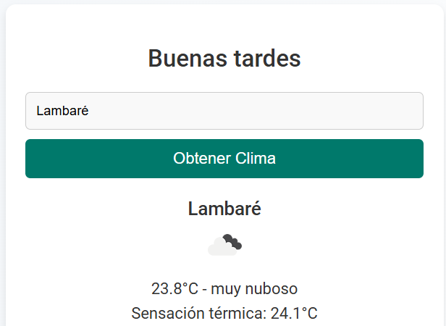
Clase de Api para Open Weather Map
La API Key para realizar pruebas es: 9310bae179295f6eb70c57737b374771

Slide 33
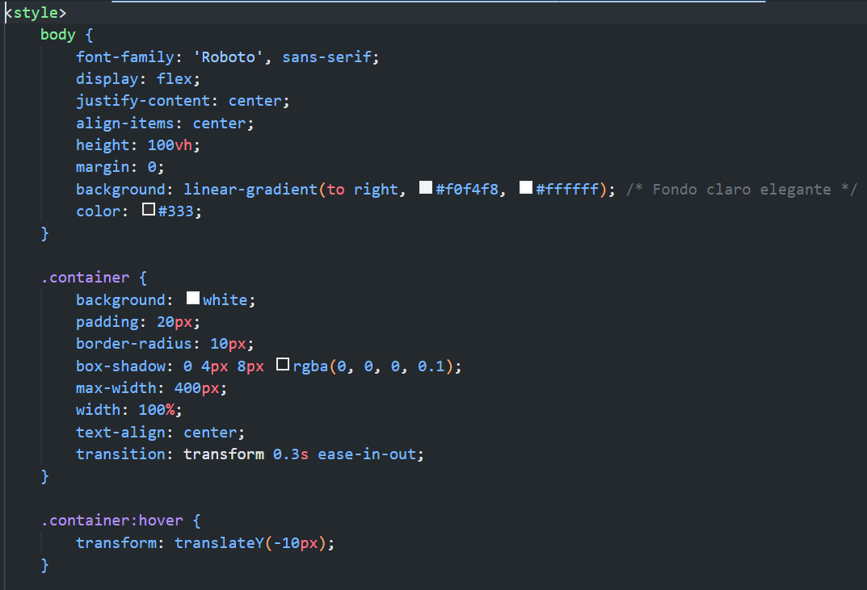
Estilos Visuales con CSS
Fuente: Roboto
Fondo claro elegante.
Contenedor.
Mover el contenedor al posicionar.

Slide 34
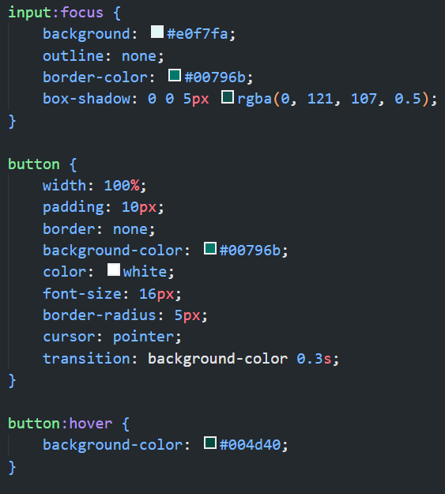
Estilos del formulario
Cambia el color del input al hacer foco.
Cambia el color del fondo del botón al estar encima.

Slide 35
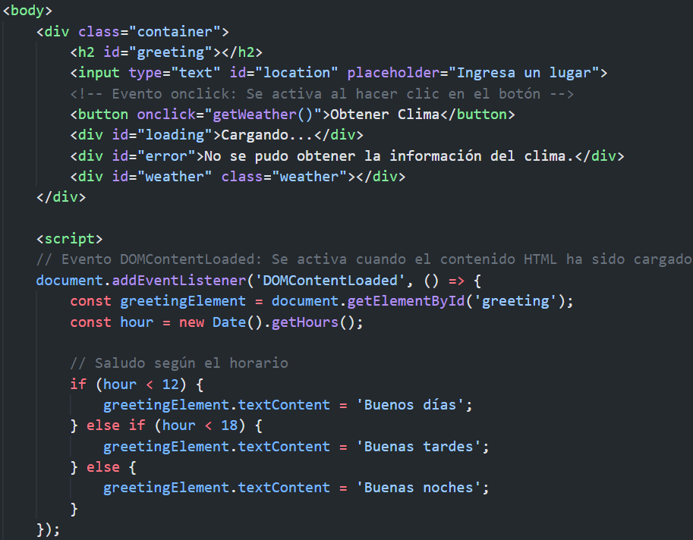
Inicio del código
Evento: onclick -> GetWeather
Mensaje: Cargando... mientras obtiene los datos.
Evento: DOMContentLoaded.
Saludo según el horario actual.

Slide 36
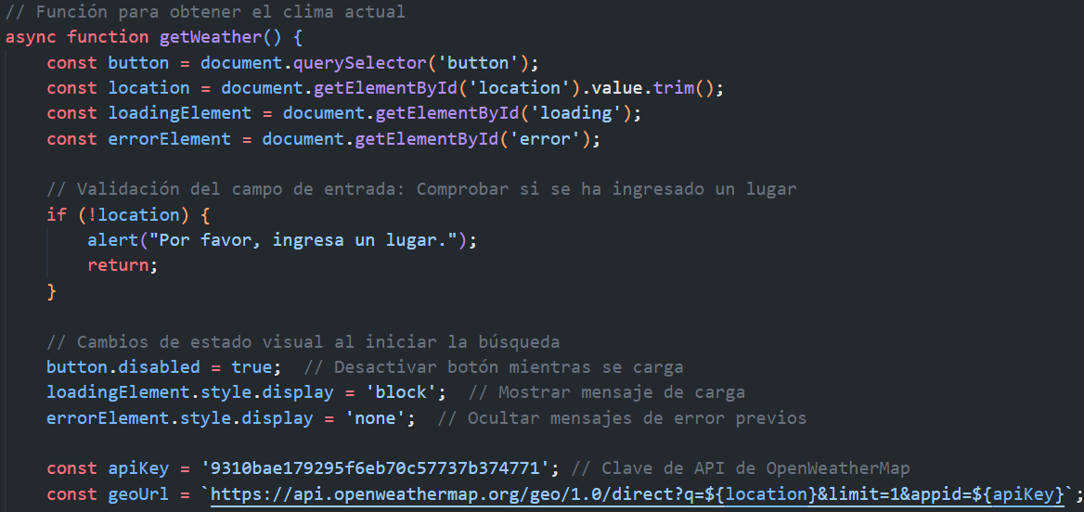
Conectarse a la API

Slide 37
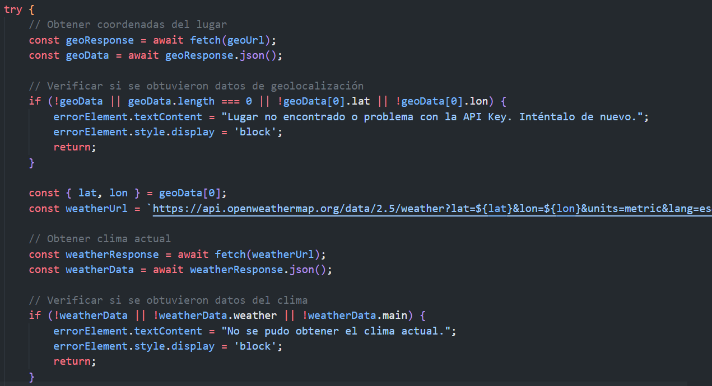
Obtener los datos del clima

Slide 38
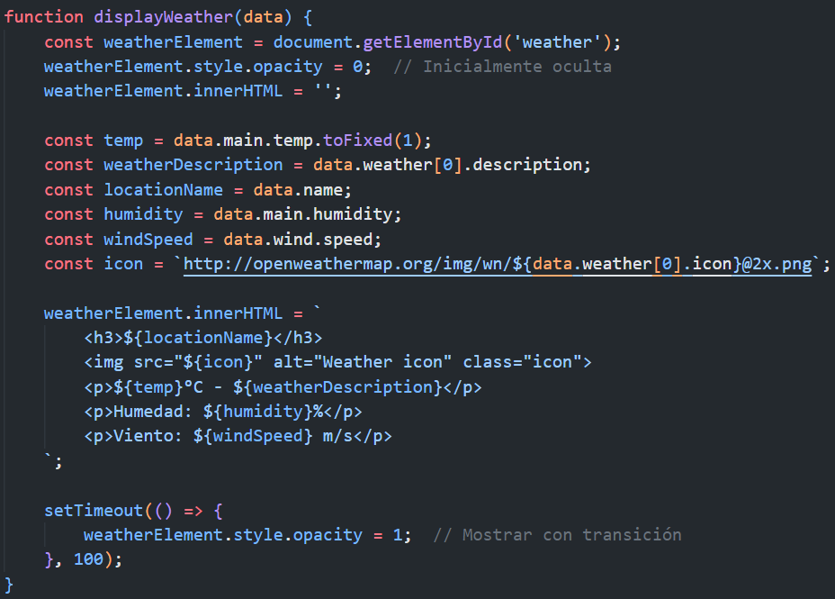
Mostrar los datos del clima
Descripción del clima. Nombre del Lugar. Humedad. Velocidad del viento.
Icono del clima (sol, nube, nieve, humo, etc).

